Slide 1
МУЗИЧКА КУЛТУРА

Slide 2
Мајка Јову у ружи родила
Мајка Јову у ружи родила,
ружица га на лист дочекала,
бела вила у свилу повила,
а пчелица медом задојила,
ластавица крилом покривала,
нек је румен к’о ружа румена,
нек је бео к’о бела вила,
нек је радан к’о пчела малена,
нек је хитар као ластавица!

Slide 3
УСПАВАНКЕ су њежне
пјесме које најчешће
мајке пјевају дјеци
пред спавање да би
имали лијепе и лаке снове.

Slide 4
СЛУШАЊЕ МУЗИКЕ
„Успаванка“, Јоханес Брамс

Slide 5
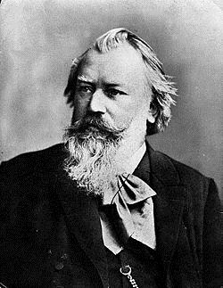
♫ Јоханес Брамс је био њемачки
композитор и пијаниста.
♫ Компоновао је инструменталну и вокалну музику. Често је био инспирисан народном музиком.

Slide 6
ПОНОВИМО:
Композиција коју смо слушали зове се?
а) Птице б) Успаванка в) Прољеће
2. На којем инструменту се изводи ова композиција?
а) клавир б) гитара в) виолина
3. Какав је темпо ове композиције?
а) спор б) брз в) умјерен
4. Илуструј композицију!

